Slide 1
Le misure cautelari REALI e Mezzi di Ricerca della Prova
Sequestro probatorio
mezzo di ricerca della prova: serve a conservare immutate le caratteristiche della cosa ai fini dell’accertamento dei fatti
Sequestro conservativo
garanzia per il pagamento della pena pecuniaria e delle obbligazioni civili nascenti dal reato
Sequestro preventivo
misura cautelare per evitare l’aggravamento o la protrazione delle conseguenze del reato (321 I comma cpp) o per sequestrare le cose di cui sarà consentita la confisca (321 II comma cpp)

Slide 2
Sequestro probatorio: caratteristiche
Mezzo di ricerca della prova (art. 253 cpp)
Cade su un bene materiale
Il bene deve essere necessario per l’accertamento dei fatti di reato per i quali si procede
Non è importante chi sia il proprietario del bene
È invece necessario il legame tra il bene oggetto di sequestro e l’accertamento del fatto

Slide 3
Caratteristiche del decreto di sequestro probatorio
Sequestro effettuato d’iniziativa dalla P.G.
Sequestro ordinato dal PM o dal Giudice
Può essere disposto d’ufficio o su richiesta di parte ( vedi art 368 cpp)
Il bene deve essere restituito quando viene meno il legame tra bene e fatto da accertare
Sequestri particolari: corrispondenza (art. 254 cpp), presso banche (art.255 cpp), presso persone vincolate da segreto professionale
Il limite massimo è la sentenza irrevocabile salvo non venga disposta la confisca

Slide 4
Sequestro probatorio: procedimento
Avvio
Sequestro d’iniziativa P.G: decreto di convalida del PM
Decreto di sequestro emesso dal P.M. o dal Giudice
Esecuzione
Verbale di sequestro (art. 81 disp.att.cpp)
Custodia: modalità
Destinazione del bene
Restituzione (art. 263 cpp)
Opposizione al provvedimento che dispone circa la restituzione
Avvisi ai difensori e alle parti
Vendita /distruzione/assegnazione ad Enti
Notes:
Impugnazione al riesame: rinvio

Slide 5
Sequestro Preventivo
Duplice funzione cautelare
1) sequestro impeditivo: evitare di aggravare, protrarre o agevolare la commissione di reati (art. 321 I comma).
Autorità Giudiziaria
Organo richiedente IL PM che può anche:
- Disporlo nei casi di urgenza con decreto motivato e chiedere al Giudice la convalida e la successiva emissione del decreto di sequestro preventivo
- Chiedere al Giudice la convalida e la successiva emissione del decreto di sequestro preventivo se compiuto d’iniziativa della PG
Modalità di esecuzione
Limite massimo entro cui il sequestro può essere mantenuto: sentenza di primo grado salvo che questa non disponga la confisca.
2) sequestro funzionale alla confisca: sequestrare le cose di cui è consentita la confisca per evitare che vengano sottratte durante le indagini (321 2 e 2 bis.)
Autorità disponente: il Giudice
- convalida del sequestro emesso d’urgenza dal PM o compiuto su iniziativa della PG ed emette decreto di sequestro preventivo
Art. 321 cpp comma 3 bis
- Procede d’ufficio nella fase processuale
Esecuzione del sequestro: art. 104 disp. Att. Cpp per oggetti particolari: immobili: trascrizione (rinvio), aziende: iscrizione registro delle imprese, annotazione nei libri sociali (azioni)

Slide 6
Ipotesi particolari di confisca previste dal legislatore e il sequestro per equivalente
Sequestro preventivo finalizzato alla confisca
Art. 322 ter c.p.: sequestro equivalente previsto per alcuni reati contro la P.A.
Esteso alla normativa tributaria dalla Legge 244/2007
Già previsto dalla normativa antimafia (art. 12 sexies Legge 356/92)

Slide 7
Motivazione del sequestro per equivalente
Rispetto alla confisca ordinaria, quella equivalente è caratterizzata dal fatto che ove risulti impossibile individuare specificamente i beni costituenti il profitto o il prezzo del reato,tale confisca potrà essere esercitata sui beni di cui il reo abbia comunque la disponibilità, per un valore corrispondente a quello che il giudice ha ritenuto sia stato l’illecito arricchimento derivato dal reato
L’unica condizione, pena l’illegittimità del provvedimento, è che tali beni siano nella diretta disponibilità di chi ha compiuto il reato
E’ facile quindi comprendere l’intento di superare le eventuali difficoltà nell’individuazione dei beni oggetto del reato e di agire invece su beni anche completamente estranei alla vicenda, sempre per quel valore equivalente di prezzo o profitto visto in precedenza

Slide 8
Caratteristiche del sequestro per equivalente
Manca il nesso tra il bene sequestrato e la fattispecie di reato
Nei reati di associazione criminale si colpisce il patrimonio dell’indagato quando risulti sproporzionato al suo reddito o alla sua attività
Nei reati tributari si colpisce il patrimonio dell’evasore ritenendolo il frutto del risparmio operato grazie all’omesso versamento delle imposte
Per i reati contro la p.a. , in caso di impossibilità di agire direttamente sui beni costituenti provento del reato, la legge permette di colpire beni di valore corrispondente di cui l’imputato abbia la disponibilità
Con la sentenza di condanna il sequestro per equivalente si trasforma in confisca
Il decreto di sequestro non indica i beni ma l’ammontare della somma da sequestrare. I beni verranno individuati in sede di esecuzione del sequestro

Slide 9
Sequestro conservativo
Vincolo di indisponibilità sulla cosa per garantire l’adempimento delle obbligazioni civili sorte dal reato oppure per il pagamento della pena pecuniaria
Può essere richiesto dal P.M. o dalla parte civile solo contro l’imputato o il responsabile civile
Non può essere chiesto nel corso delle indagini preliminari ma solo dopo l’esercizio dell’azione penale
Dura fino all’irrevocabilità della sentenza
In caso di condanna avviene la conversione del sequestro conservativo in pignoramento

Slide 10
Conversione dei sequestri e loro eventuale persistenza sullo stesso bene
Ipotesi di conversione
Da preventivo a conservativo: quando sono venute meno le esigenze del preventivo ma si deve evitare che si disperdano le garanzie patrimoniali. Si può verificare solo dopo l’esercizio dell’azione penale
Da probatorio a preventivo: quando sono venute meno le esigenze probatorie ed è necessario mantenere il vincolo per evitare il protrarsi delle conseguenze dannose del reato
Da probatorio a conservativo : quando sono venute meno le esigenze probatorie ma lo stesso bene può fungere da garanzia patrimoniale
Notes:
ATTENZIONE: sullo stesso bene possono gravare più vincoli (…e SICP non lo gestisce)

Slide 11
IMPUGNAZIONI DELLE MISURE REALI
Procedure incidentali (art. 263 cpp)
Valutazione sulla necessità di mantenere o meno il sequestro
Istanza di restituzione
Riesame (art. 322 e 324 cpp)
Valutazione sulla legittimità o il merito del provvedimento di sequestro
Competente a decidere è la sezione del riesame del Tribunale CIRCONDARIALE
Ricorso per cassazione
Sia l’ordinanza emessa dal GIP ai sensi dell’art. 263 cpp che l’ordinanza emessa dal Tribunale del Riesame sono ricorribili per Cassazione
Provvedimento del Pm
Opposizione al GIP

Slide 12
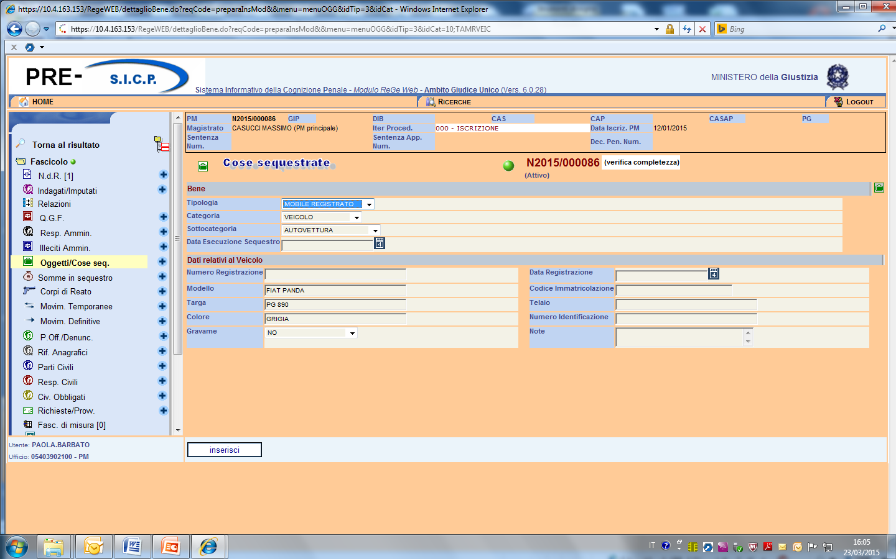
I sequestri e SICP
Classificazione del bene
Dati
Notes:
Fare attenzione alla classificazione del bene perché una volta inserita non è modificabile se non con l’annullamento o l’intervento dell’assistenza tecnica

Slide 13
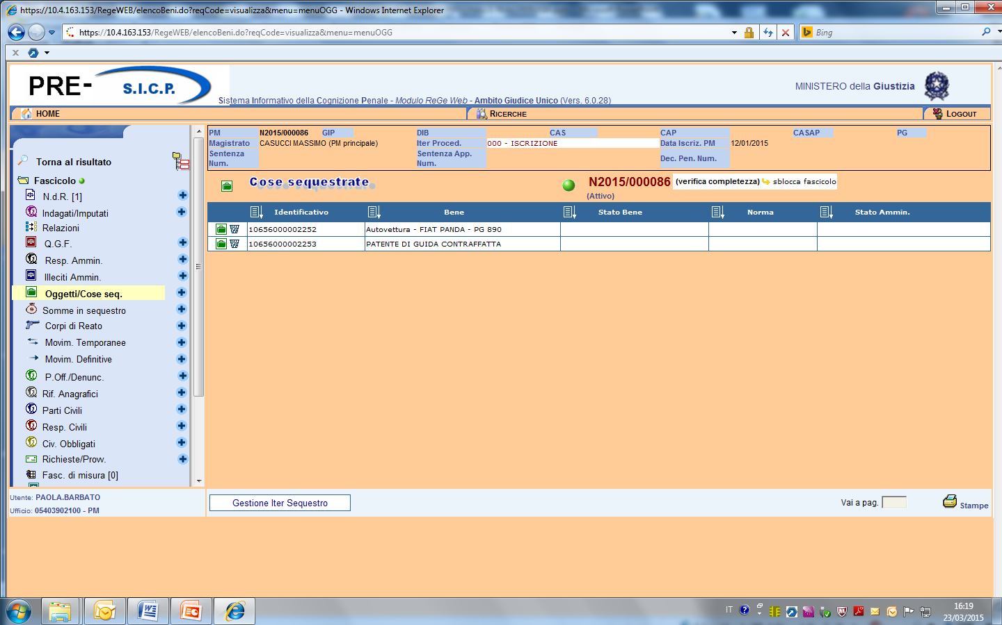
Elenco dei beni in sequestro
Notes:
Si sono inseriti i beni e le relative associazioni ma manca il provvedimento giuridico che vincola il bene (colonna STATO BENE).

Slide 14
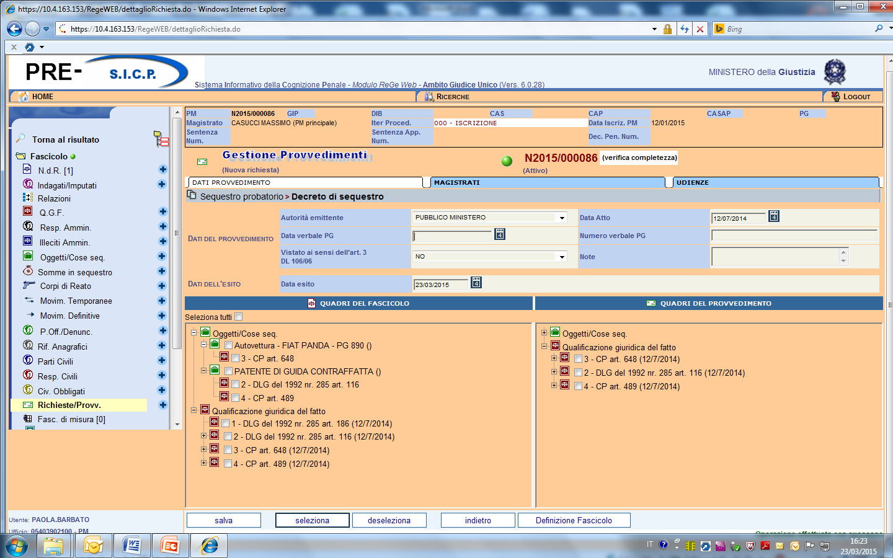
PROVVEDIMENTO DI SEQUESTRO
Il sequestro è dato solo per le qgf collegate ai beni
Notes:
Fare attenzione a selezionare solo i reati in ragione dei quali è avvenuto il sequestro.

Slide 15
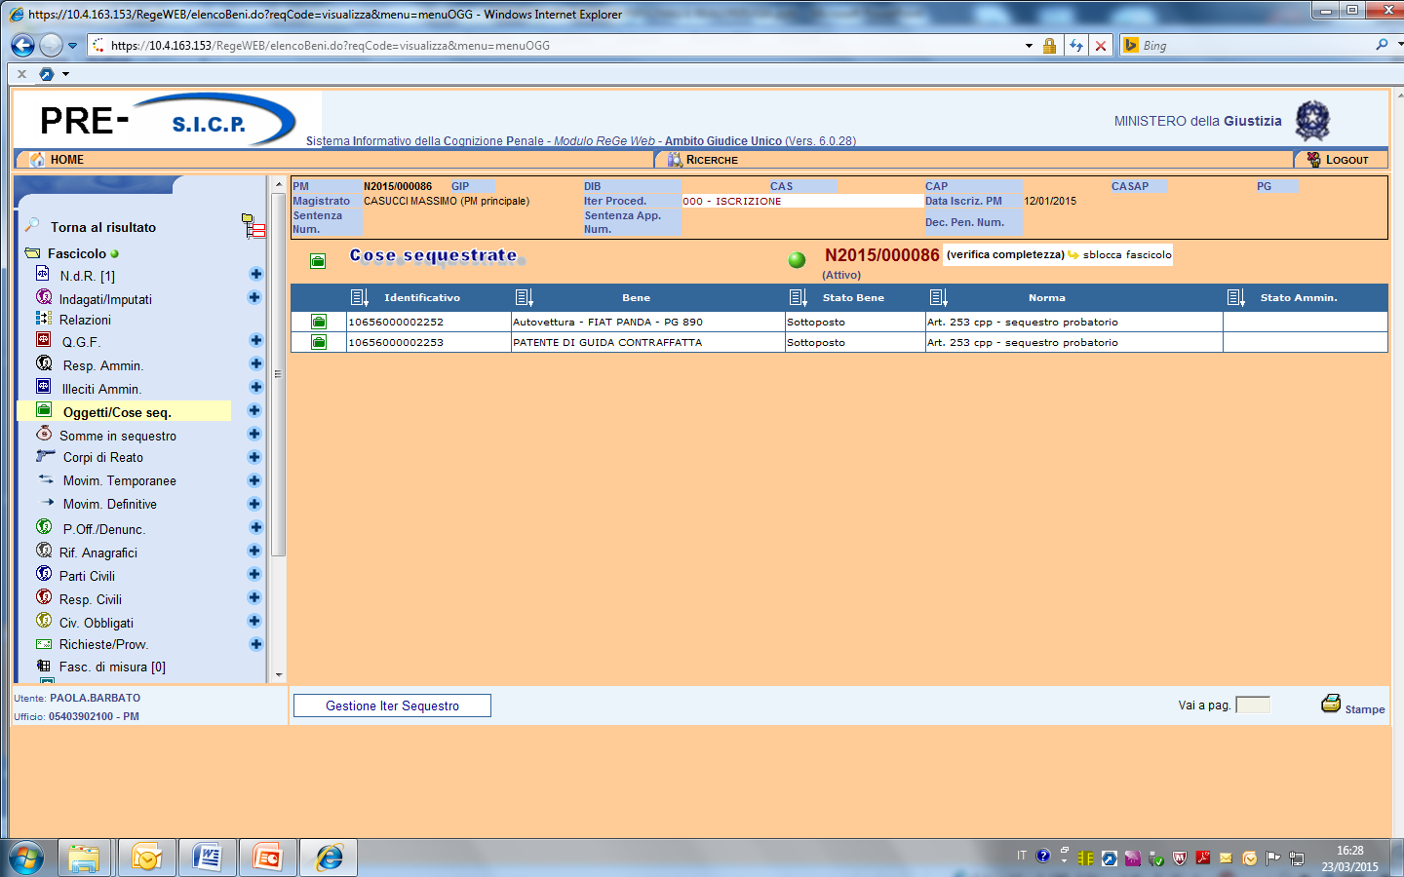
SEQUESTRO REGISTRATO
Notes:
Dopo avere inserito il provvedimento lo stato del bene diventa “SOTTOPOSTO”. DAL TASTO GESTIONE ITER SEQUESTRO SI GESTISCONO LE RESTITUZIONI

Slide 16
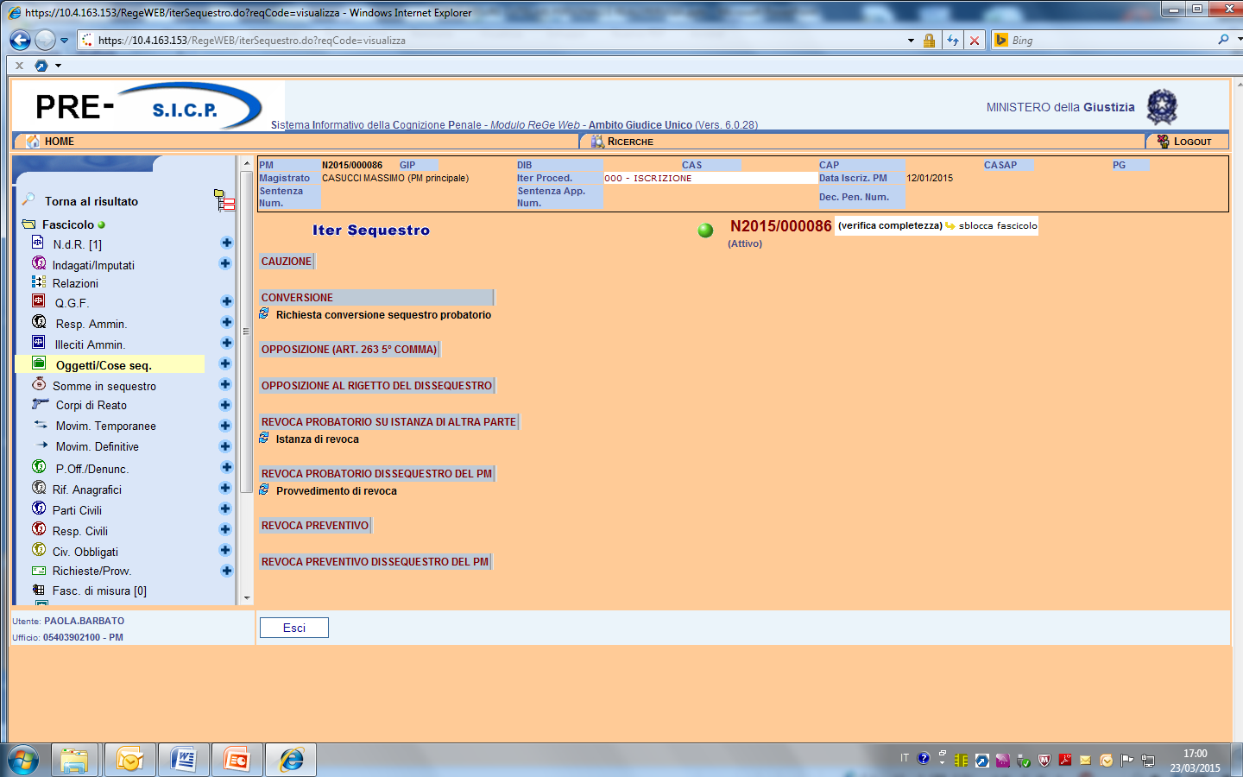
DISSEQUESTRO: GESTIONE ITER SEQUESTRO
Possibili eventi in caso di istanza di dissequestro
Notes:
Sono attive le sole voci possibili in questa fase: conversione, provvedimento di dissequestro, istanza di dissequestro. Il preventivo non è attivo perché nel fascicolo non esiste un provvedimento di sequestro preventivo.

Slide 17
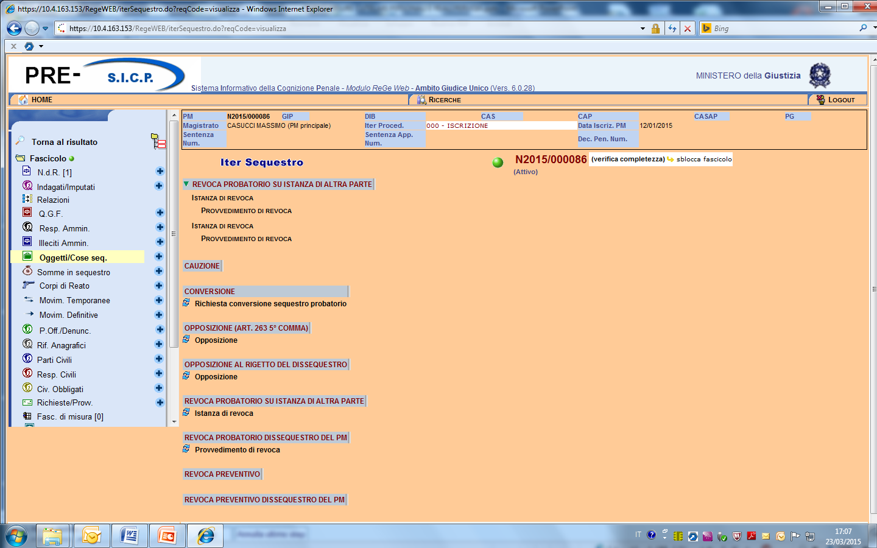
Gestione dissequestri
Inseriti provv.ti di dissequestro e di rigetto
Si sono attivate le forme di opposizione
Notes:
Disposto dissequestro per un bene e si è attivata la voce opposizione ex art. 263 V co CPP
Rigettato dissequestro per altro bene e si è attivata la voce opposizione al rigetto del dissequestro

Slide 18
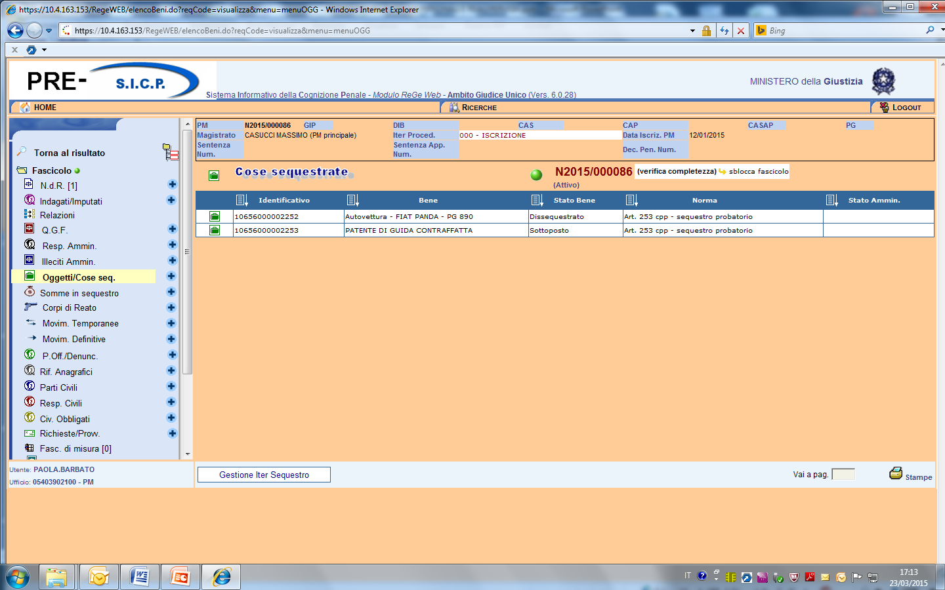
Stato del bene
DISSEQUESTRATO
SOTTOPOSTO
Notes:
DOPO L’INSERIMENTO DEI PROVVEDIMENTI LA PATENTE E’ RIMASTA SOTTOPOSTA (RIGETTO DISSEQUESTRO) MENTRE L’AUTOVETTURA RISULTA DISSEQUESTRATA (ACCOGLIMENTO ISTANZA DISSEQUESTRO)

Slide 19
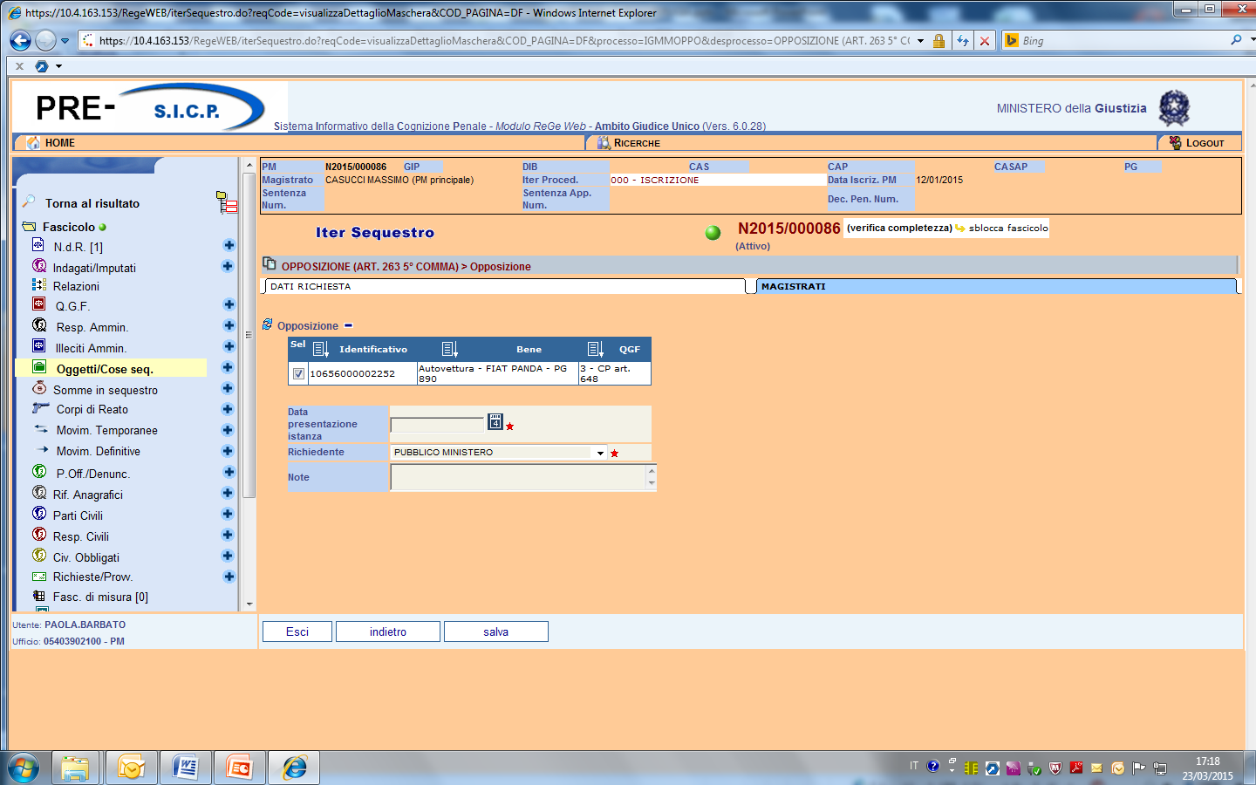
Registrazione dell’opposizione al provvedimento di dissequestro emesso dal PM
APPARE LA SOLA AUTOVETTURA
Notes:
Selezionando opposizione ex art. 263 V comma il sistema propone l’unico bene per il quale esiste un provvedimento di dissequestro

Slide 20
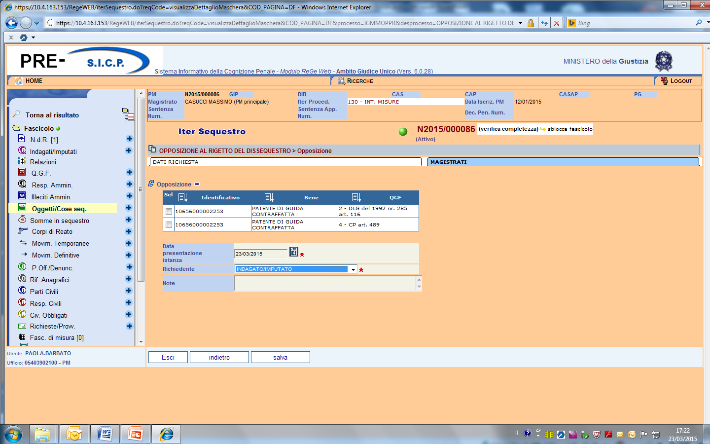
Gestione iter sequestro
Appare la patente di guida
Notes:
Selezionando opposizione al rigetto del dissequestro il sistema propone l’unico bene per il quale esiste un provvedimento di rigetto del dissequestro. La patente appare 2 volte perché collegata a 2 qgf. Il provvedimento dell’A.G. potrebbe riguardare uno solo dei reati associati.

Slide 21
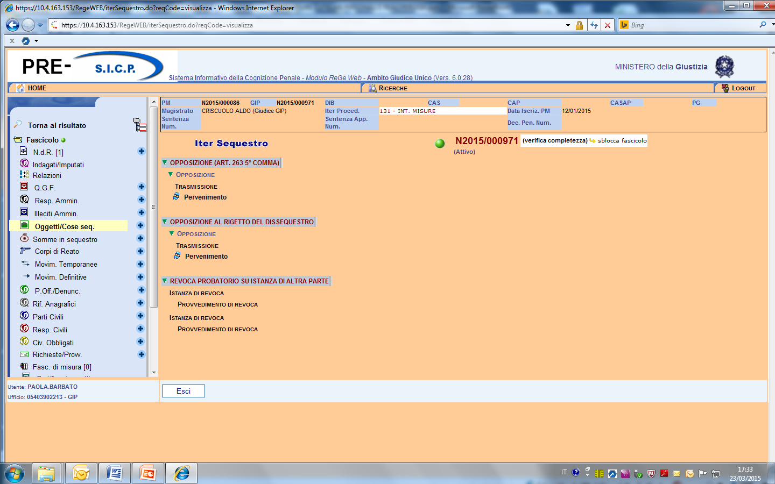
Gestione al GIP delle opposizioni
Pervenimenti al GIP delle opposizioni e loro gestione (sempre da “Gestione iter sequestro”
Notes:
Le opposizioni sono pervenute al GIP che le deve gestire. In questo momento lo stato dei beni è quello del PM (sottoposto per la patente e dissequestrato per l’autovettura).

Slide 22
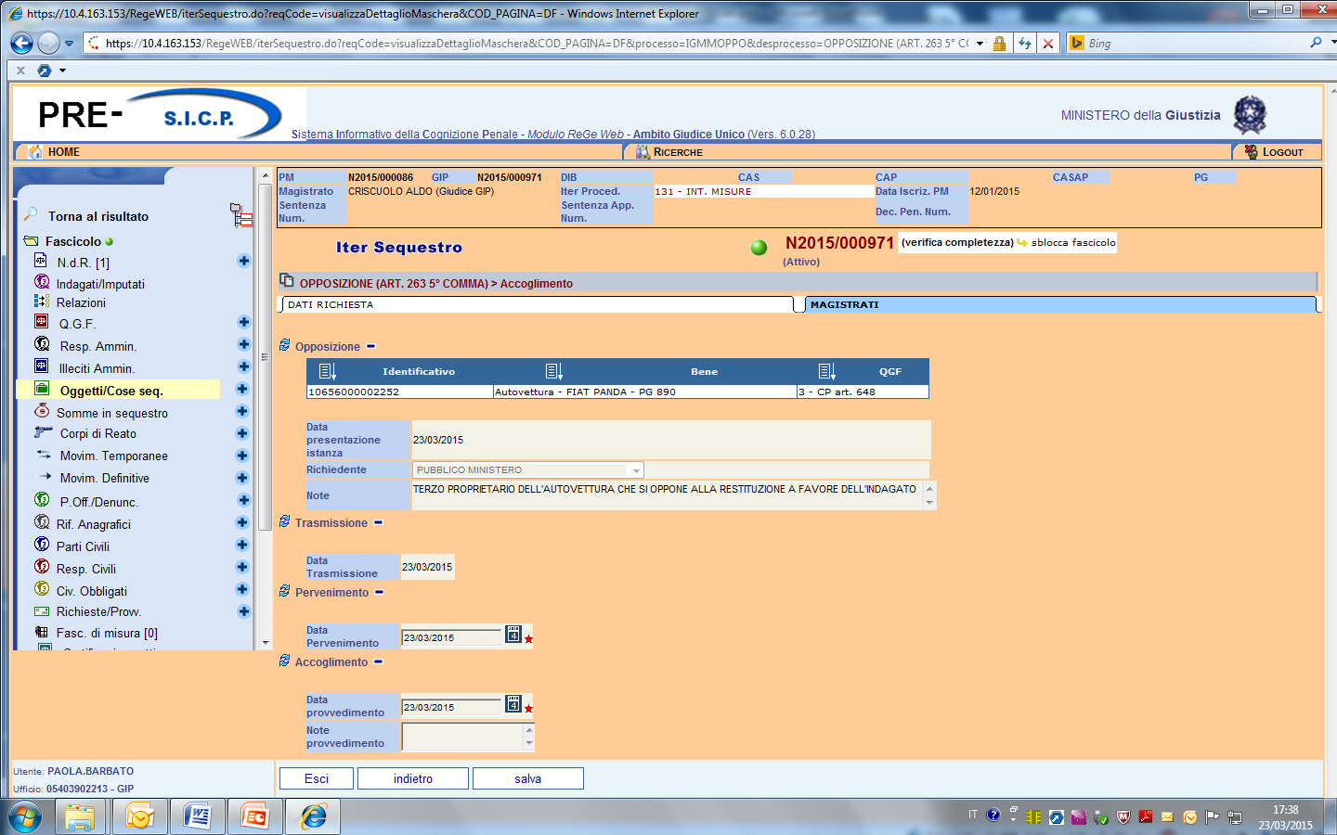
Esito opposizione al dissequestro
Gip accoglie l’opposizione. Il bene torna in sequestro
Notes:
Il GIP accoglie l’opposizione e il bene torna in sequestro.

Slide 23
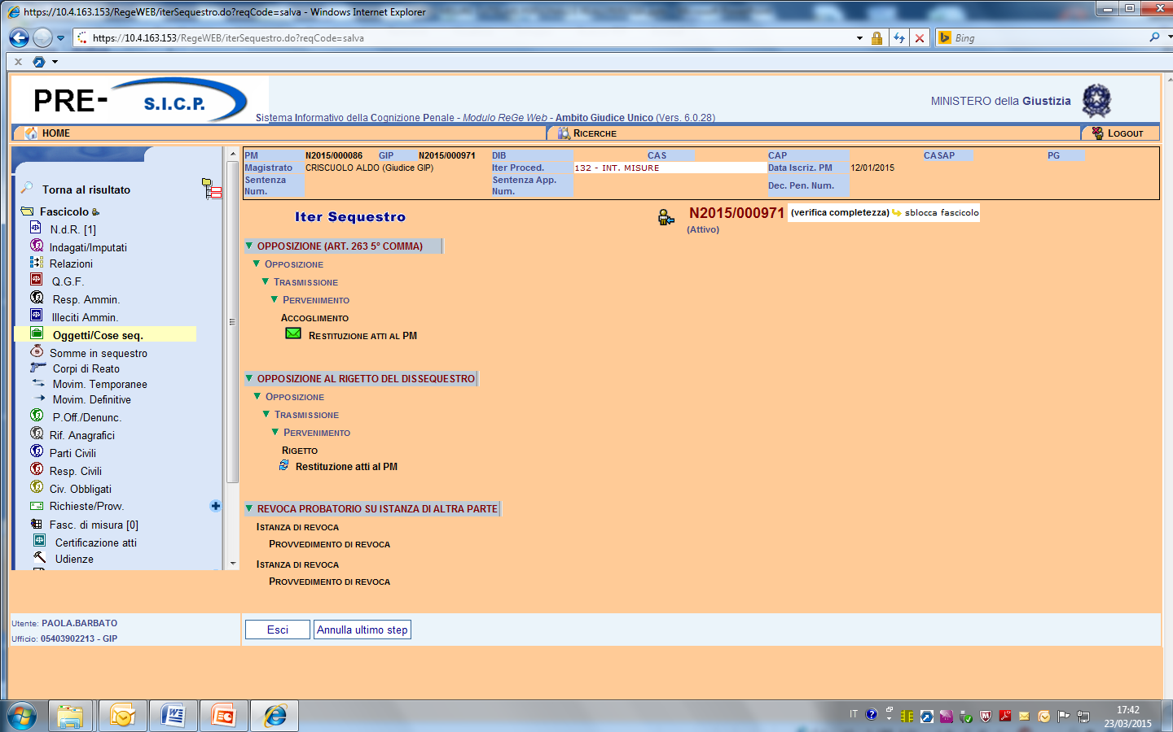
Gestione delle opposizioni al GIP
Esitate entrambe le opposizioni. Inserire sempre la data di restituzione atti
Notes:
Accolta la prima opposizione : bene torna in sequestro. Rigettata la seconda opposizione il bene rimane nello stato indicato dal PM

Slide 24
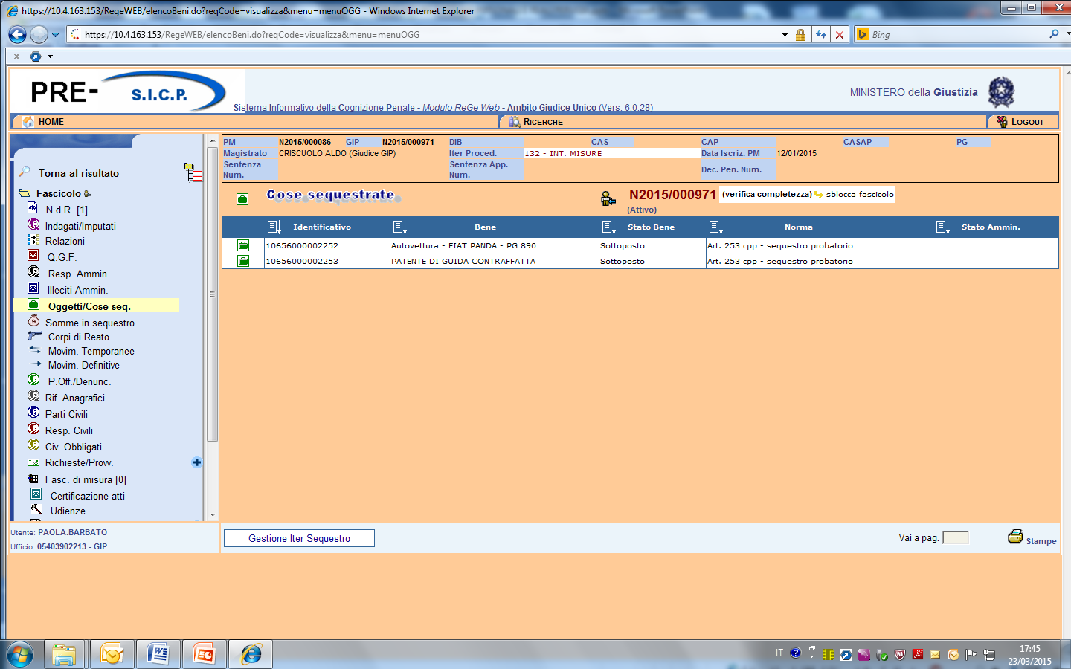
Elenco beni dopo la gestione delle opposizioni
Notes:
Entrambi i beni risultano adesso sottoposti.

